Slide 1

말레이시아 말라야대학교
경영 2012270103 양보미

Slide 2
1) 말레이시아 국가소개
말레이시아는 동남아시아에 위치해 있습니다.
ASEAN에 소속되어 있고, GDP는 동남아에서 싱가포르 다음으로 2위입니다.
인구 수는 약 3천만 명, 언어는 말레이어를 사용하고 국교는 이슬람교입니다.
인구 비율은 말레이계가 60%, 중국계가 30%, 인도계가 10%를 차지합니다.
말레이계는 주로 이슬람교를 믿고, 인도계는 힌두교를 믿습니다.

Slide 3

2) 말라야대학교(Universiti Malaya) 소개
말레이시아에서 가장 오래된 대학교로,
수도인 쿠알라룸푸르 남서쪽에 위치한 국립 종합대학교입니다.
캠퍼스 안에는 버스 노선이 5개나 있을 정도로 넓고 기숙사가 13개 존재합니다.
지하철 Kalana Jaya 라인에서 Universiti 역에서 내려 버스를 타면
학교 중앙정류장에서 하차하실 수 있습니다.

Slide 4
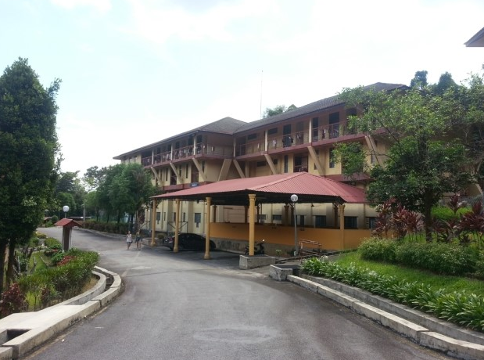
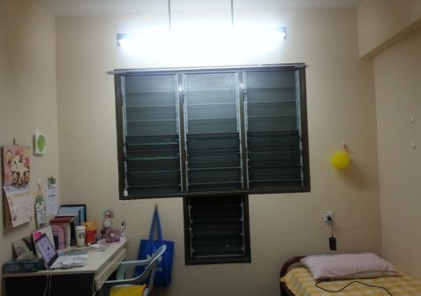
3) 기숙사
교환학생들은 학교 북서부 쪽에 위치한 10th college를 사용합니다.
4개의 기숙사 건물이 있고 중앙에는 작은 식당, 매점, 인쇄소, 통신사가 있습니다.
모두 이슬람 율법을 따라 기도시간에는 문을 열지 않습니다.
때로는 교환학생과 관련된 행사가 중앙 홀에서 열립니다.
내부에는 건물마다 하나씩 주방과 세탁실이 있습니다.
에어컨은 없고, 천장에 커다란 팬이 달려 있습니다.
주로 4층은 3명이 함께 방을 쓰며, 1~3층은 2명이 사용합니다.

Slide 5
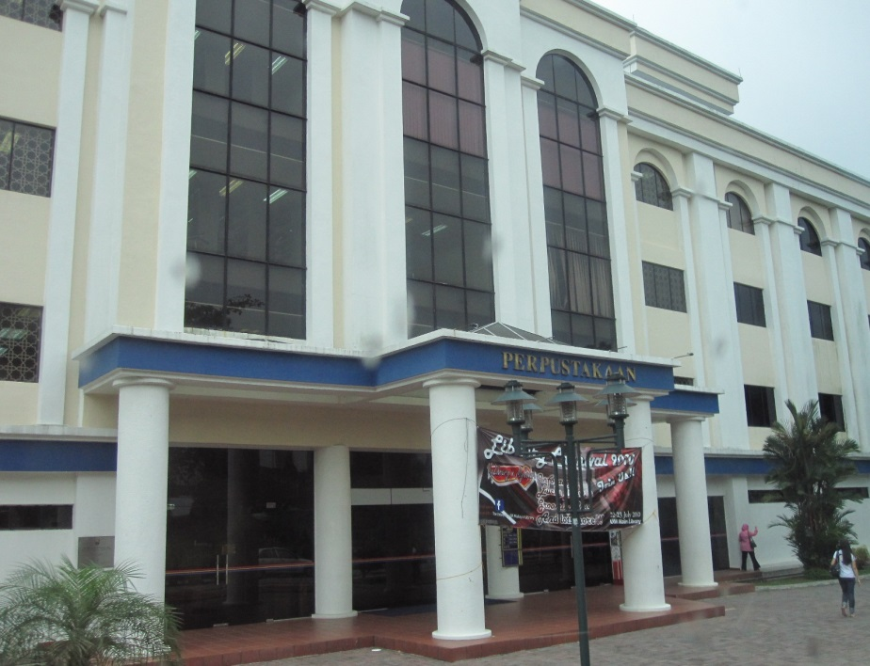
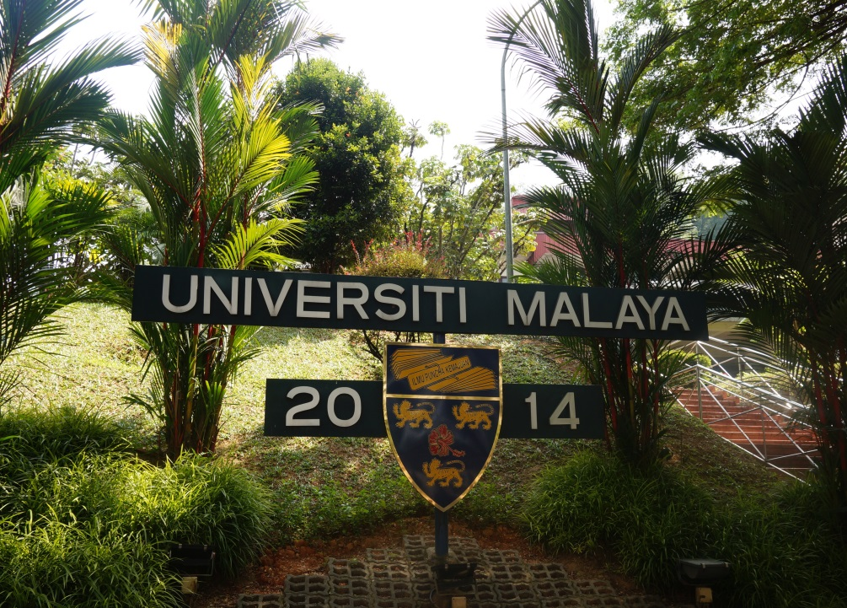
4) 캠퍼스
걸어서는 다니기 힘들 정도로 굉장히 넓습니다.
도서관도 자유롭게 이용 가능하며 중앙에는 커다란 호수가 있습니다.
산책하기에 좋은 Botanical garden도 있고, 운동 시설도 갖춰져 있습니다.
민소매, 반바지, 쪼리를 금지하는 복장 규제가 있으니 유의하시기 바랍니다.
각 단과대학과 학교 곳곳에 식당과 스낵 코너가 다수 존재합니다.

Slide 6
Thank You!

